Slide 1
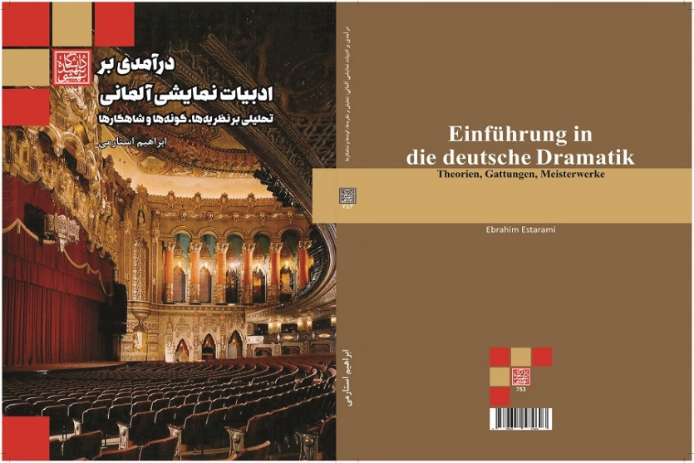
درآمدی بر ادبیات نمایشی آلمانی: تحلیلی بر نظریه‌ها، گونه‌ها و شاهکار‌ها
نویسنده: دکتر ابراهیم استارمی
چاپ اول: 1398، 266 صفحۀ وزیری، قیمت: 400.000 ریال
برقراری ارتباطات فرهنگی بین ملت‌های جهان از طریق معرفی ادبیات ملت‌ها، که زبان گویای فرهنگ هر کشور است، ابزاری ارزشمند به‌شمار می‌آید، همچنان‌که در جهان، ایرانیان را بیش‌تر به‌دلیل غنای ادبیات و مفاخر ادبی ایران‌زمین می‌شناسند. ازاین‌رو، ادبیات به‌عنوان بهترین معرف سبک زندگی یک ملت، می‌تواند نقش مهمی در ارتباط‌های بینافرهنگی ایفا کند و پیام‌آور صلح و دوستی بین ملت‌ها باشد. این موضوع یکی از انگیزه‌های نویسنده برای نوشتن کتاب درآمدی بر ادبیات نمایشی آلمانی است. از آنجا که در این زمینه، به‌ویژه با رویکرد تمرکز بر گونه‌های ادبیات نمایشی آلمانی، اثری جامع به زبان فارسی وجود ندارد، تألیف حاضر به پژوهشگران این حوزۀ ادبی به‌ویژه دانشجویان رشتۀ زبان و ادبیات آلمانی کشورمان تقدیم می‌شود تا به آشنایی بیشتر آنان با ادبیات نمایشی آلمانی کمک کند.
مهم‌ترین سئوال این پژوهش این است که رسالت اصلی ادبیات نمایشی آلمانی، به‌ویژه در قرن هجدهم و نوزدهم، چه بوده است و نمایشنامه‌ها با چه هدفی نوشته شده‌اند و آیا مقصود نویسندگان صرفاً تشریح وقایع تاریخی برای گفت‌وگو و سرگرمی خوانندگان و تماشاگران نمایشنامه است، یا فراتر از این، در پی تبیین موضوعی دیگر در آثارشان‌اند.
نویسنده ضمن معرفی گونه‌های تراژدی، تراژدی بورژوایی، کمدی، کمدی تراژیک، تئاتر روایی برتولت برشت، درام اجتماعی ناتورالیستی، نمایشنامۀ تاریخی و تئاتر مستند از مشهورترین نمایشنامه‌نویسان این گونه‌های نمایشی مثال‌هایی همراه با نقد و بررسی اجمالی آورده است.
امید است این کتاب افق تازه‌ای پیش‌روی پژوهشگران در حوزۀ ادبیات نمایشی آلمانی بگشاید و سرآغاز پژوهش‌های آتی در این زمینه باشد.​​​​​​​

Slide 2
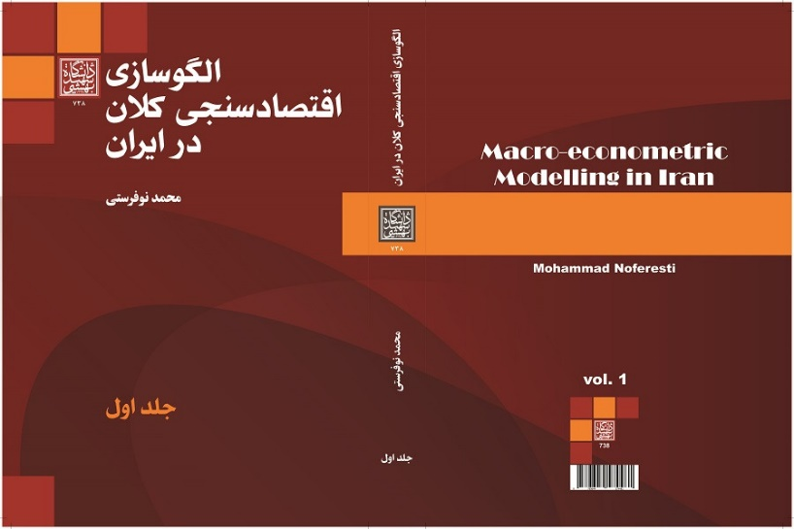
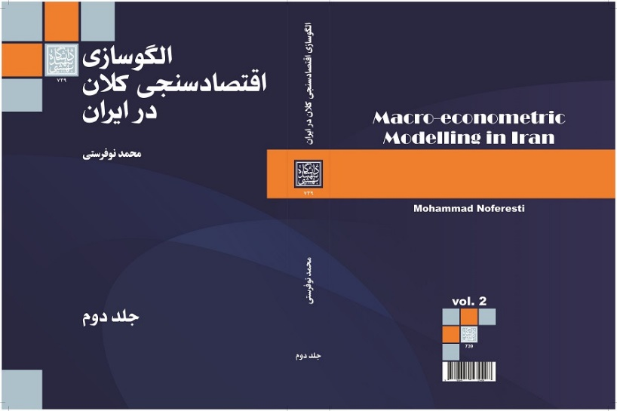
الگوسازی اقتصادسنجی کلان در ایران (دو جلد)
نویسنده: دکتر محمد نوفرستی
چاپ اول: 1398
جلد اول: 638 صفحۀ وزیری قیمت800.000 ریال
جلد دوم: 638 صفحۀ وزیری قیمت700.000 ریال
کتاب الگوسازی اقتصادسنجی کلان در ایران در دو جلد نوشته شده است: جلد اول کتاب، سیر تحول الگوسازی در اقتصاد ایران را از زمان ساخت نخستین الگوی اقتصادسنجی کلان برای اقتصاد ایران تا زمان حاضر (1397) به تصویر می‌کشد و روابط الگوهای تدوین‌شده را برای مطالعه و ایده‌دادن به الگوسازان معرفی می‌کند. در جلد دوم کتاب، الگوی اقتصادسنجی کلانی که با توجه به دانش روز در چارچوب همجمعی ـ تصحیح خطا و به منظور تحلیل ساختاری و ارزیابی پیامدهای سیاست‌گذاری‌های اقتصادی توسط نویسنده تدوین شده است، به تفصیل تشریح می‌شود.
کتاب الگوسازی اقتصادسنجی کلان در ایران برای استفاده دانشجویان کارشناسی ارشد و دکترای رشتۀ اقتصاد در درس اقتصادسنجی کاریردی و علاقه‌مندان به زمینۀ الگوسازی با این هدف نگاشته شده است که نه تنها سیر تحول الگوسازی اقتصادسنجی کلان در ایران را با ارائۀ الگو‌هایی که تا کنون ساخته‌شده است به نمایش گذارد، بلکه با معرفی یک الگوی اقتصادسنجی کلان ساخته‌شده بر اساس ویژگی‌های خاص اقتصاد ایران، همۀ نکات لازم را چه از جنبۀ مبانی نظری الگو و معادلات رفتاری آن و چه از نظر شیوۀ برآورد ضرایب، اعتبارسنجی الگو و شبیه‌سازی بر اساس آخرین دستاوردهای علمی به صورت مفصل تشریح کند.
مطالب ارائه‌شده در این دو جلد مبنای مناسبی برای مطالعه و آگاهی‌یافتن از ساختار الگوهای تنظیم‌شده برای اقتصاد ایران فراهم می‌آورد و راهنمایی است برای الگوسازانی که قصد دارند اقتصاد ایران را در چارچوب نوعی الگوی اقتصادسنجی کلان، به منظور تحلیل ساختاری و ارزیابی پیامد سیاست‌گذاری‌های اقتصادی و همچنین پیش‌بینی الگوسازی کنند.​​​​​​​

Slide 3
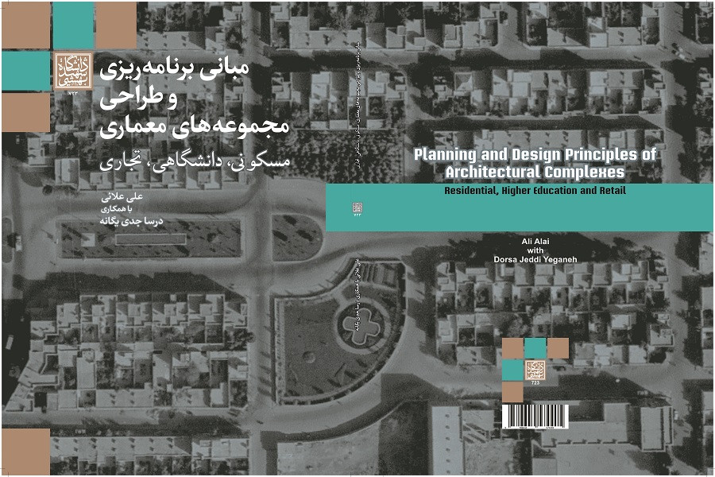
مبانی برنامه‌ریزی و طراحی مجموعه‌های معماری: مسکونی، دانشگاهی، تجاری
نویسنده: دکتر علی علائی با همکاری درسا جدی یگانه
چاپ اول: 1398، 198 صفحۀ رحلی، قیمت 700.000 ریال
در انواع مجموعه‌های معماری همچون مجموعه‌های مسکونی و نمایشگاهی و تجاری و ورزشی و آموزشی و مختلط، مباحث این حوزه اشتراکاتی دارند ولی تفاوت‌هایی نیز در آن‌ها مشاهده می‌شود که موضوع کتاب‌هایی در زمینة برنامه‌ریزی و طراحی این مجموعه‌ها خواهد بود. این کتاب‌ها را می‌توان در فعالیت حرفه‌ای مهندسان مشاور معمار و شهرساز و نیز در فعالیت‌های آموزشی مقاطع مختلف تحصیلی دانشجوی کارشناسی و کارشناسی ارشد و دکتری، در حوزة معماری و علوم وابسته استفاده کرد.
مجموعة کتاب‌های اشاره‌شده، از کتاب‌های مرتبط با برنامه‌ریزی و طراحی در حوزة معماری به شمار می‌آیند. مطالب گردآوری‌شده در این کتاب‌ها عمدتاً حاصل پژوهش مصداق‌محور یعنی جست‌وجو و تحقیق در مصادیق معماری از انواع این مجموعه‌ها صورت گرفته است.. نگارندگان نیز با آگاهی از این شرایط و علاقه به اشاعه و گسترش پژوهش مصداق‌محورانه در حوزة معماری، این کتاب را با همین شیوه نگاشته‌اند؛ شیوه‌ای که برخی محققان معاصر معماری ایران نیز آن را توصیه کرده‌اند.
ویژگی مهم این مجموعه‌کتاب‌ها و تفاوت بسیار آن با کتاب‌های احتمالی مشابه، برآورده‌ساختن نیاز برنامه‌ریزان و طراحان معماری در این‌گونه مجموعه‌های کلان معماری است. در این کتاب‌ها سعی شده با ارائة مصادیق متنوع از مجموعه‌های معماری، ضمن نمایش آثار معماری، آن‌ها را طبقه‌بندی کرده و مشخصات و ویژگی‌شان را بیان کند تا برنامه‌ریزان و طراحان مجموعه‌های بزرگ معماری بتوانند اصول کلی و مهم لازم برای برنامه‌ریزی و طراحی این‌گونه مجموعه‌ها را استنتاج کرده و در فعالیت حرفه‌ای خود از آن بهره ببرند. در انتخاب گونه‌ها سعی شده اولویت به مصادیقی داده شود که در فعالیت حرفه‌ای احتمال درگیرشدن برنامه‌ریزان و طراحان با آن‌ها بیشتر است، نمونه‌هایی که در بستر فکری و فرهنگی و اجتماعی امروز نیاز به بازتعریف دارند، ممکن است مطالعة آن‌ها در طراحی گونه‌های دیگر کاربرد داشته باشد و یا نقطة عطفی در موضوع اشاره شده چه ازنظر زمانی، مکانی و یا ایدة طراحی به شمار می‌روند. سعی شده است تا در هریک از موضوعاتْ ضمن معرفی و بررسی نمونه‌ها و مصداق‌ها از مجموعه‌های معماری موجود در جهان و دسته‌بندی آن‌ها، اطلاعاتی دربارة جایگاه گونة مربوطه در بستر امروز و ضرورت‌های طراحی و برنامه‌ریزی آن‌ها ارائه شود.​​​​​​​

Slide 4
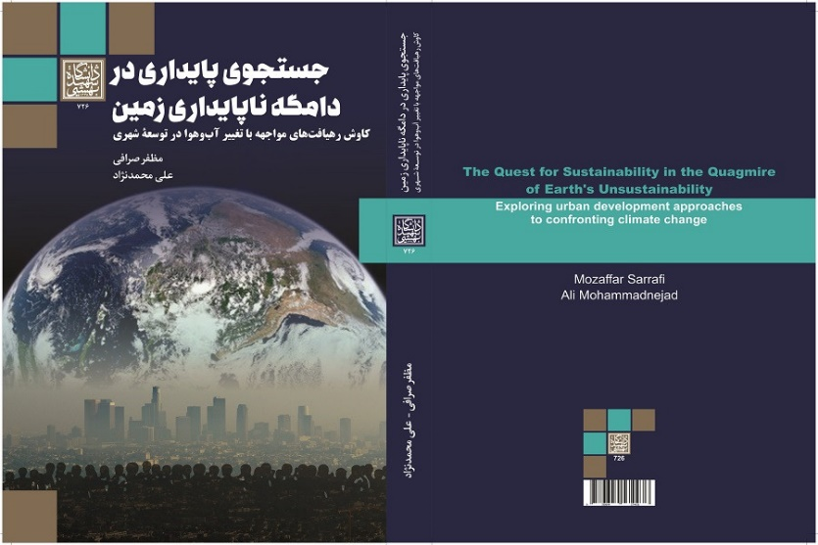
جستجوی پایداری در دامگه ناپایداری زمین: کاوش رهیافت‌های مواجهه با تغییر آب‌وهوا در توسعۀ شهری
نویسندگان: دکتر مظفر صرافی ـ دکتر علی محمدنژاد
چاپ اول: 1398، 480 صفحۀ وزیری، قیمت700.000 ریال
فشردة پیام کتاب جستجوی پایداری در دامگه ناپایداری زمین این است که جهان در ناپایداری مهلکی گرفتار آمده که تغییر آب‌وهوا از بارزترین شواهد آن است. این ناپایداری برآمده از مداخله‌های انسانی در انگارهای از توسعه، پس از انقلاب صنعتی، است که در آن انتشار گازهای گلخانه‌ای نقش مهمی دارند. پیشگیری از انتشار این پادزیست به تغییرات شالوده‌شکنانه‌ای در سبک زندگی، اقتصاد و جامعه نیاز دارد، که فروکاستن اقدامات مقابله به فناوری‌های نوین، با نگاهداشت وضعیت کنونی، انحرافی ناآگاهانه یا تبهکارانه است. تغییر بنیادین را باید به شهرها سپرد، زیرا خود، قربانیان اصلی این ناپایداری‌اند و در عین حال، قهرمانان چاره‌جویی را می‌پرورند. این دگرگونی بزرگ، در انگارة توسعة متداول، تغییر ساختار قدرت در تولید فضای شهری را می‌طلبد که برقراری حکم‌روایی شایسته زمینه‌ساز شرط تحقق آن است. در این مسیر، برنامه‌ریزان فضایی (شهری و منطقه‌ای) در کارگزاری دگرگونی بزرگ در توسعة شهری، برای خروج از دامگه ناپایداری، رسالت خطیری دارند که در این کتاب به آنها اشاره شده است.
پرفسور مارک روزلند (Mark Roseland) در مقدمه‌ای بر این کتاب مینویسد: «این کتاب راهنما و منبعی عالی برای آماده‌کردن نسل آتی حرفه‌مندان توسعة شهری در ایران به‌شمار می‌آید. استاد مفظر صرافی و دکتر علی محمدنژاد نخستین کتابی را نوشته‌اند که نشان می‌دهد چگونه تغییر آب‌وهوا در برنامه‌ریزی شهری ایران تأثیر می‌گذارد و از آن نیز تأثیر می‌پذیرد. این کتاب نه فقط الزامات تغییر آب‌وهوا برای اقدامات گوناگون برنامه‌ریزان را نشان می‌دهد، بلکه اهمیت توسعة پایدار اجتماعات محلی را، به‌منزلة سنگ بنای دگرگونی راستین درتوسعۀ کشور، نیز تشریح می‌کند.»

Slide 5
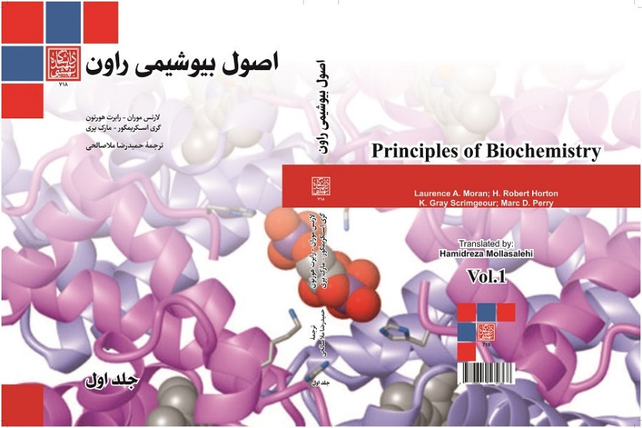
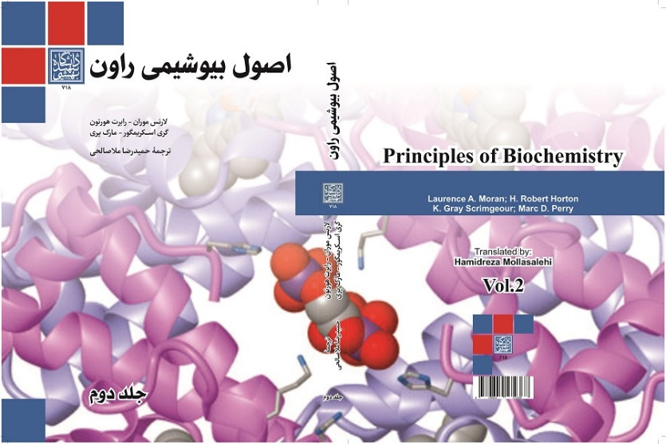
اصول بیوشیمی راون (دو جلد)
نوشتۀ: لارنس اِی. موران و همکاران
​​​​​​​ترجمۀ: دکتر حمیدرضا ملاصالحی
چاپ اول: 1398، 1067 صفحه (در دو مجلد)، قیمت دورۀ دوجلدی: 1.200.000 ریال
بیوشیمی علم و زبان حیات در سطح ملکولی است. این دانش کمک می‌کند که طبیعت زندگی در سطح سلولی و مولکولی را بشناسیم و رابطۀ تکاملی بین گونه‌های مختلف را که دنیایی مشترک دارند درک کنیم. کتاب اصول بیوشیمی راون بر مهم‌ترین و اساسی‌ترین مفاهیم بیوشیمی که در مورد بیشتر گونه‌ها صادق است تأکید دارد و در پی آن است که مفاهیم اساسی زیستی را با شیوه‌ای متفاوت بیان کند. مهم‌ترین ویژگی‌های متمایزکنندۀ این کتاب به شرح زیر است:
1. بیان مفاهیم و مطالب تخصصی حوزۀ بیوشیمی به صورت ساده و گویا که این کتاب را جزو قابل درک‌ترین منابع بیوشیمی قرار می‌دهد.
2. ارائۀ کاربردی مطالب و ارتباط آن‌ها با رویدادهای روزمرۀ زندگی که سبب درک عمیق دانشجویان و ارتباط آنان با موضوع می‌شود.
3. منبعی کامل و مفید، به ویژه برای بهره‌برداری دانشجویان یا علاقه‌مندانی که برای نخستین بار با علم بیوشیمی سروکار دارند.
این کتاب به ویژه برای افراد، پژوهشگران و دانشجویانی مناسب است که بیوشیمی را به صورت پایه‌ای و دانشگاهی در حوزه‌های گوناگون علوم پایه، ازجمله زیست‌شناسی با همۀ گرایش‌ها، پیگیری می‌کنند. البته علاقه‌مندان حوزۀ بالینی شامل علوم پزشکی، بهداشت و درمان، علوم تغذیه و علوم آزمایشگاهی نیز به منزلۀ جامعۀ هدف بعدی می‌توانند از مفاهیم گستردۀ این کتاب بهره‌مند شوند.
کتاب اصول بیوشیمی راون حاصل تلاش چندساله و مستمر برای ارائۀ ترجمه‌ای روان از منبعی کاربردی و متناسب با اصطلاحات رایج علم بیوشیمی است. لازم به ذکر است که نام اصلی این کتاب " اصول بیوشیمی" است که با توجه به شهرت کتاب به نام نویسندۀ اولیۀ آن، دیوید راون (J. David Rawn)، در ترجمه به نام "اصول بیوشیمی راون" نامگذاری شد

Slide 6
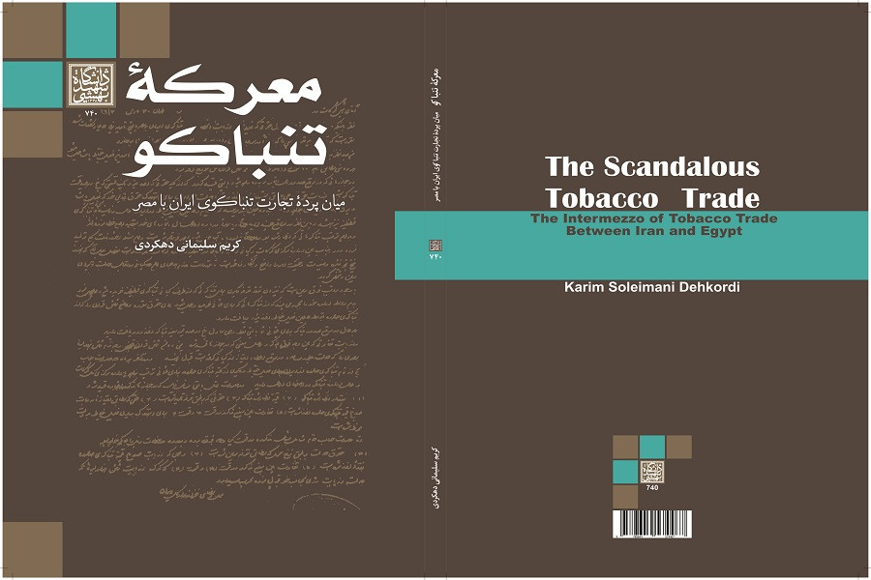
معرکۀ تنباکو: میان‌پردۀ تجارت تنباکوی ایران با مصر (1919-1897)
نویسنده: دکتر کریم سلیمانی دهکردی
چاپ اول: 1398، 205 صفحۀ وزیری، قیمت: 300.000 ریال
دولت ایران به دلیل لغو امتیاز تالبوت به شدت متضرر شد، زیرا به پرداخت غرامت سنگین به صاحب امتیاز انگلیسی مجبور گردید و از آن پس، تنباکو کالایی سیاسی شد. پس از این رویداد مهم، دولت ایران امتیاز فروش تنباکو را به یک شرکت عثمانی واگذار کرد و هم‎چنین با دولت مصر و سپس با تبعه‌ای مصری به نام خلیل خیاط پاشا قرارداد واگذاری انحصار تنباکو برای فروش آن در کشور مصر را منعقد نمود. شرکت تنباکوی عثمانی در قرارداد 1892 خود با دولت ایران اجازه داشت به کشور مصر نیز تنباکو بفروشد؛ به همین دلیل، این شرکت قراردادی با خلیل خیاط پاشا به امضا رساند، که به نمایندگی از شرکت، تنباکوی ایران را در مصر به فروش برساند؛ ولی دولت ایران، برخلاف قرارداد خود با شرکت تنباکوی عثمانی، در سال 1894 به‎طور موازی با خلیل خیاط پاشا قرارداد واگذاری انحص از سوی دیگر، دولت ایران دربارۀ تجارت همزمان تنباکو با عثمانی و مصر سکوت کامل اختیار کرد. به همین دلیل است که در خصوص تجارت تنباکو با مصر، اطلاعات بسیار اندکی در منابع دست اول وجود دارد و حتی در مطبوعات دوران انقلاب مشروطیت کمترین بازتاب را یافته است. اگر بگوییم محققان از تجارت تنباکوی ایران با کشور مصر بی‎خبر مانده‎اند، گزاف نگفته‌ایم.
این پژوهش به طور عمده بر اسناد سازمان اسناد ملی ایران و آرشیو وزارت امور خارجه ایران متکی است. این اسناد، بسیاری از نکات تاریک و برجای مانده از تاریخ تجارت تنباکوی ایران و مصر را آشکار می‌کنند. یادآوری این نکته ضروری است که قرارداد منعقدشده میان دولت ایران و شرکت تنباکوی عثمانی و نیز خلیل خیاط پاشا به مراتب زیان‎آورتر از قرارداد تالبوت بود. به عبارتی، هرچند جنبش تنباکو دستاوردی صرفاً سیاسی به‌همراه داشت، ولی از نظر اقتصادی هم برای دولت ایران و هم برای کشاورزان ایرانی زیان‎بار بود.​​​​​​​

Slide 7
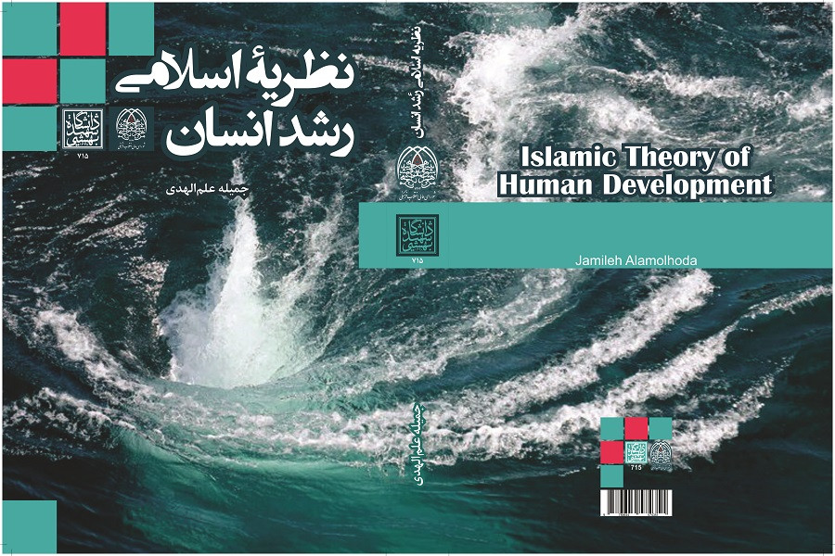
نظریۀ اسلامی رشد انسان
نوشتۀ: دکتر جمیله علم‌الهدی
چاپ اول: 1398، 668 صفحه، قیمت: با جلد شومیز 700.000 ریال، با جلد سخت: 900.000 ریال
تبیین‌های فلسفی تاکنون و به‌طور عمده حاوی توصیف‌هایی درباره ساختار وجودی انسان یا به تعبیر فلسفی ماهیت انسان بوده‌اند و از این حیث توانسته‌اند ابعاد وجود انسان و عناصر تشکیل‌دهنده اصلی آن را آشکار سازند. بااین‌همه به‌نظر می‌رسد این نوع تبیین‌ها رویکردی ایستا دارند و برشی از انسان را به نمایش می‌گذارند. بسیاری از این تبیین‌ها، تنها به ویژگی‌های یک انسان تحقق‌یافته یا یک انسان مطلوب می‌پردازند، اما به مسیر حرکت و الگوی تغییر و تحولات وجودی و عوامل مداخله‌گر در رشد انسان کمتر توجه می‌کنند. همچنین، تاکنون تعالیم اسلامی از این منظر یعنی از منظر انسانِ در حال تغییر، کمتر مورد بررسی‌های دقیق قرار گرفته است. کتاب حاضر تلاشی است برای پاسخ به این پرسش که الگوی رشد انسان چیست؟
کتاب حاضر شامل بخشی از گزارش یک تحقیق بنیادین و چندرشته‌ای است و به‌طور اساسی شامل نتایجی است که در فصل پنجم تحقیق مذکور با عنوان "تبیین مبانی و الگوی رشد مبتنی بر دیدگاه اسلام" مطرح شده است. درک دیدگاه اسلام دربارۀ رشد انسان در گرو پژوهش روشمند و جست و جو در منابع معتبر و دست‌اول این دین الهی، یعنی متن آیات قرآن کریم و روایات معصومین است.
این کتاب نه تنها برای پژوهشگران علوم‌تربیتی و روان‌شناسی می‌تواند الهام‌بخش و مفید باشد، بلکه به ‌دلیل مواجهۀ انتقادی با عناصر تمدنی مدرن، برای پژوهشگران علوم انسانی، سیاست‌گذاران و برنامه‌ریزان حوزه‌های گوناگون فرهنگی نیز می‌تواند مفید باشد. بدون شک اعتبار یافته‌های علمی در گرو دلایل و مستندات معتبر است. دلایل و مستندات ارائه شده در این کتاب شامل گزاره‌ها و مفاهیمی است که درک آنها برای افراد ناآشنا با آثار حکما و اندیشمندان مسلمان دشوار است. از ‌این ‌رو، با ذکر مثال‌ها و بیان مدل‌های مفهومی و جمع‌بندی و بهره‌گیری شیوه‌های گوناگون استدلال سعی شده است فهم‌پذیری مطالب افزایش یابد. با این همه، علاقه‌مندان می‌توانند با توجه به تجربۀ علمی خود سرفصل‌های کتاب را برای مطالعه انتخاب کنند و راهنمایی باشد برای محققان و علاقه‌مندان به تحقیقات تجربی و توسعه‌ای.​​​​​​​

Slide 8
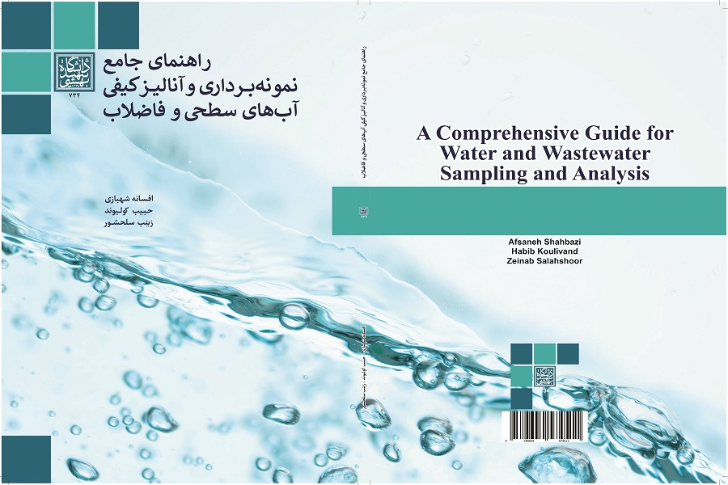
راهنمای جامع نمونه‌برداری و آنالیز کیفی آب‌های سطحی و فاضلاب
نويسنده: دکتر افسانه شهبازی، حبیب کولیوند، زینب سلحشور
چاپ اول: 1398، 174 صفحۀ رحلي، قیمت: 380.000 ریال
آب از ضروری‌ترین و مهم‌ترین منابع طبیعی مورد نیاز بشر و درعین‌حال، از تأثیرپذیرترین محیط‌های طبیعی محسوب می‌شود. ازاین‌رو، برای مدیریت بهینه و مؤثر منابع آب، لازم است طی طرح‌های پایشی، وضعیت کیفی این منابع از راه نمونه‌برداری و آنالیزهای فیزیکی، شیمیایی و زیستی مشخص شود. بدون اطلاع از وضعیت کیفی منابع آب، نمی‌توان دربارة میزان و چگونگی بهره‌‌برداری و مدیریت آن تصمیم‌گیری کرد. بنابراین به‌دست‌آوردن داده‌های محیط‌زیستی معتبر و قابل دفاع یکی از عناصر اصلی و مهم برای مطالعات و تصمیم‌گیری‌های محیط‌زیستی است که ازطریق اجرای صحیح فرایندهای نمونه‌برداری و آنالیزهای میدانی و آزمایشگاهی حاصل می‌شود.
نویسندگانِ اثر پیشِ رو برای تحقق این هدف کوشیده‌اند تا راهنمای جامع و یکپارچه‌ایی از مسائل مربوط به شیوة صحیح نمونه‌برداری، روش‌های استاندارد اندازه‌گیری پارامترهای کیفی آب، روش‌های صحت‌سنجی داده‌هایِ به‌دست‌آمده و تضمین کیفیت داده ارائه دهند که تمامی این مراحل برای رسیدن به داده‌های محیط‌زیستیِ باکیفیت و قابل اطمینان ضروری‌اند. هرچند در کتاب پیشِ رو بیشتر به آب‌های سطحی و فاضلاب توجه شده است، اما از بسیاری از اصول و مطالب ارائه‌شده برای پایش کیفی آب‌های زیرزمینی، آب آشامیدنی و دیگر مطالعات محیط‌زیستی استفاده می‌شود. بنابراین، کتاب برای تمامی افراد و فعالان در زمینة پایش‌های محیط‌زیستی و به‌ویژه پایش کیفی منابع آب و ناظران پروژه‌های پایش‌های کیفی و همچنین دانشجویان رشته‌های مرتبط اطلاعات عملی و کاربردیِ مفیدی فراهم می‌آورد.​​​​​​​

Slide 9
درمان اختلال‌های دلبستگی؛ از نظریه تا درمان
نویسنده: کارل هاینتس بریش
مترجمان: صفورا بابایی ـ مریم شجاعی ـ دکتر سعید قنبری
چاپ اول: 1398، 414 صفحۀ وزیری، قیمت 600.000 ریال
نظریه دلبستگی درباره گرایش درونی به برقراری روابط هیجانی با اشخاصی خاص است؛ گرایشی که مؤلفه‌ای اساسی و مهم در ذات انسان است، از قبل در نوزادان وجود دارد و در سراسر دوران بزرگسالی تا کهنسالی ادامه می‌یابد.
​​​​​​​کتاب درمان اختلال‌های دلبستگی: از نظریه تا درمان، پاسخی دقیق و کاملاً مرتبط به یکی از مهم‌ترین دغدغه‌های جان بالبی، بنیان‌گذار نظریة دلبستگی، دربارة به‌کار نبستن این نظریه در موقعیت‌های بالینی است. بالبی همیشه از این شکایت داشت که نظریه‌اش، که اساساً از موقعیت‌های بالینی متأثر شده است، آن‌چنان‌که توجه روان‌شناسان تحولی را جلب کرده، ازسوی بالینگران به‌کار گرفته نشده است. کتاب حاضر تلاشی موفق در همین مسیر است. همچنین به‌خوبی نظریة دلبستگی را در ارائة سرگذشت مراجعان گوناگون در یک طیف سنی گسترده ــ از مادری که نوزادی را باردار است تا سنین کهنسالی ــ در فهم روان‌پویشی‌های مؤثر بر پدیدآیی اختلال‌های روانی تا طرح‌ریزی و انجام روان‌درمانی به‌کار گرفته است.
​​​​​​​به‌گفتۀ مترجمان کتاب، آنچه نیروی محرکة ترجمة این کتاب بوده، توجه و اشتیاق دانشجویان و متخصصان به فهم و درک نظریة دلبستگی و به‌کارگیری آن در فعالیت‌های بالینی است. در واقع نظریة دلبستگی درباره خود ماست، اینکه چه کسی هستیم و چگونه چنین شدیم.
​​​​​​​این کتاب برای متخصصانی مفید است که در زمینة روان‌درمانی و مشاوره در گروه‌های سنی گوناگون فعالیت می‌کنند. همچنین وجود پیش‌زمینه‌های روانکاوی کلاسیک در نویسندة کتاب، دکتر کارل هاینتس بریش، فرصت بسیار مناسبی برای تحلیل مراجعان از رویکردهای روان‌پویشی و سپس روشن‌ساختن جایگاه روابط دلبستگی‌محور درمورد مراجعان پدید آورده است. ازاین‌رو، کتاب می‌تواند برای علاقه‌مندان به نظریه‌های روان‌پویشی نیز مفید و الهام‌بخش باشد.

Slide 10
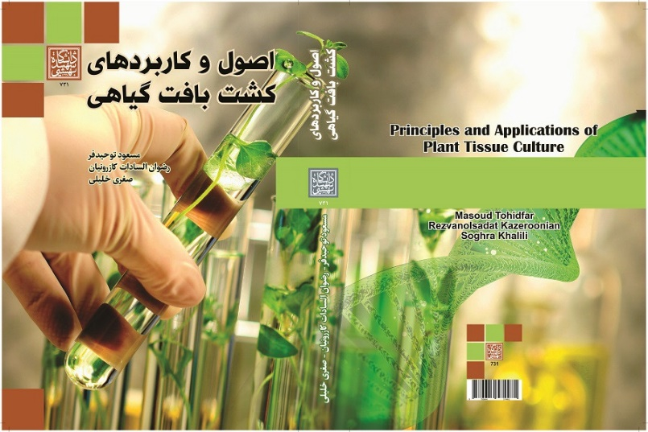
اصول و کاربردهای کشت بافت گیاهی
نویسندگان: دکتر مسعود توحیدفر؛ دکتر رضوان‌السادات کازرونیان؛ صغری خلیلی
چاپ اول: 1398، 704 صفحۀ وزیری، قیمت: 1.000.000 ریال
گذر از کشاورزی سنتی به #کشاورزی_پیشرفته به منظور همگام‌شدن با نرخ رشد جمعیت و رفع موانع تولید و افزایش بازدهی محصولات، در عصر ما اجتناب‌ناپذیر است. علاوه بر تأمین غذا، توجه به روش‌هایی که با آن‌ها بتوان در زمان کوتاه به حداکثر تولید دست یافت، یکی ازچالش‌های پیش روست. در حال حاضر روش‌های سنتی کشت و اصلاح گیاهان، غالباً از نظر زمانی و اقتصادی به‌صرفه نیستند. تردیدی نیست که آگاهی از علوم و فناوری‌های نوین و حرکت پویا در جهت پیشرفت‌های علمی، با توجه به نیازهای هر جامعه، عامل رشد صنعتی و اقتصادی آن خواهد بود. نمونه‌ای از این تحولات ارزشمند در حوزۀ علوم کشاورزی، معرفی روش‌های نوین بیوتکنولوژی از جمله کشت سلول و #بافت_گیاهی است، که گرچه مکمل اصلاح کلاسیک به شمار می‌آید، اما تا حد زیادی بر موانع و محدودیت‌های آن غلبه کرده و ابزاری کارآمد در زمینۀ بیوتکنولوژی است.
کتاب اصول و کاربردهای کشت بافت گیاهی مشتمل بر شانزده فصل است. در این کتاب سعی شده است ابتدا اصول و تکنیک‌های کشت بافت و در ادامه جنبه‌های کاربردی کشت بافت بررسی شود. تجهیزات آزمایشگاهی و روش‌های تجهیز یک آزمایشگاه کشت بافت مناسب، آماده‌سازی محیط کشت، آنتی بیوتیک‌های کشت بافت گیاه، ریزازدیادی، کشت سوسپانسیون و جنبه‌های کاربردی آن، جنین‌زایی سوماتیکی، گرده‌افشانی درون شیشه‌ای، نجات جنین در تلاقی‌های دور و کاربرد آنها، تنوع سوموکلونال و دلایل و کاربرد آن، استفاده از هاپلوئیدی در تولید بذرهای هیبرید، کشت پروتوپلاست و کاربردهای آن، روش‌های تولید گیاهان عاری از ویروس، کاربرد کشت بافت در مهندسی ژنتیک و بیولوژی مولکولی و مهندسی متابولیت از جمله مباحث مهم این کتاب است.
در این کتاب سعی شده است کاربردهای کشت بافت گیاهی از دیدگاه علمی و عملی به طور جامع و بر اساس سرفصل‌های درسی دانشجویان بحث و بررسی و به سؤالاتی که دانشجویان کارشناسی، کارشناسی ارشد و دکترا هنگام کار در آزمایشگاه با آنها مواجه می‌شوند پاسخ داده شود. همچنین، برای درک بهتر مطالب ارائه شده از تصاویر شماتیک و عکس‌های متعددی در فصول کتاب استفاده شده است. نویسندگان این کتاب امیدوارند نتیجۀ تلاش‌هایشان پاسخگوی مناسبی برای رفع ابهامات و نیازهای علاقه‌مندان به حوزۀ کشت بافت گیاهی باشد.​​​​​​​

Slide 11
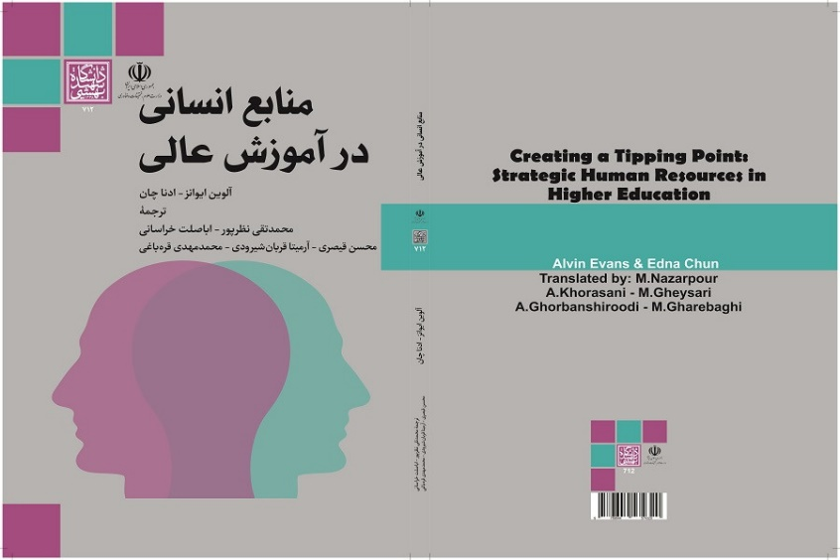
منابع انسانی در آموزش عالی
نویسندگان: آلوین ایوانز ـ ادنا چان
ترجمه: دکتر محمدتقی نظرپور؛ دکتر اباصلت خراسانی؛ محسن قیصری؛ آرمیتا قربان شیرودی؛ محمدمهدی قره باغی
چاپ اول: 1398، 198 صفحۀ وزیری، قیمت200.000 ریال
منابع انسانی مهم‎ترین دارایی دانشگاه است؛ یعنی کیفیت یک دانشگاه ارتباط مستقیمی با کیفیت اعضای #هیئت_علمی و کارکنان آن دارد. بیشترین هزینه در دانشگاه صرف استخدام منابع انسانی می‌شود. گرچه منابع انسانی از باارزش‌ترین عوامل تولید و مهم‌ترین سرمایه‌هاست و منبع اصلی مزیت رقابتی و ایجادکنندۀ قابلیت‌های اساسی هر سازمانی به شمار می‌آید، ولی واحدهای #منابع_انسانی انسانی در دانشگاه‌ها اغلب، به جای یک دارایی باارزش، مانعی در امور اداری به نظر می‌آیند. یکی از مؤثرترین راه‌های دستیابی به مزیت رقابتی در شرایط کنونی کارامدتر کردن کارکنان و اعضای هیئت علمی در آموزش عالی است، زیرا کیفیت بروندادها و پیامدهای دانشگاهی و به طورکلی، تعالی اجتماعی، بهبود شایستگی‌ها و مشارکت اجتماعی آنان در توسعة جامعه، به توانایی‌ها و قابلیت‌های اعضای هیئت علمی و کارکنان بستگی دارد. شکل‌گیری چنین سرمایه‌های باارزشی در سازمان، با هر هدف و گرایشی، در سایة بهره‌مندی از نظام مدیریت منابع انسانی توانمند و شایسته امکان‌پذیر است. نویسندگان در این کتاب نقش واحدهای منابع انسانی را که در برنامه‌ریزی راهبردی بسیار مؤثر است، توصیف می‌کنند و دربارۀ اینکه واحدهای منابع انسانی با چه معیارهایی به کاهش هزینه کمک می‌کنند بحث می‌نمایند. در مباحث بعدی کتاب نقش واحدهای منابع انسانی در تولید درآمد بررسی می‌شود و توضیح داده خواهد شد به چه دلیل در مدیریت منابع انسانی، داخل وخارج از آموزش عالی، متخصصان منابع انسانی باید در نوآوری‌ها برای برنامه‌ریزی راهبردی شرکت کنند. این کتاب برای کسانی که با مدیریت منابع انسانی آشنایند و حتی کسانی که به اهمیت و نقش منابع انسانی قائل نیستند، بینش مهمی دربارۀ نقش مدیریت منابع انسانی ایجاد می‌کند و روش‌هایی را معرفی می‌نماید که برای تقویت اهداف و مأموریت‌های سازمانی به طور راهبردی به کارگرفته می‌شوند.​​​​​​​

Slide 12
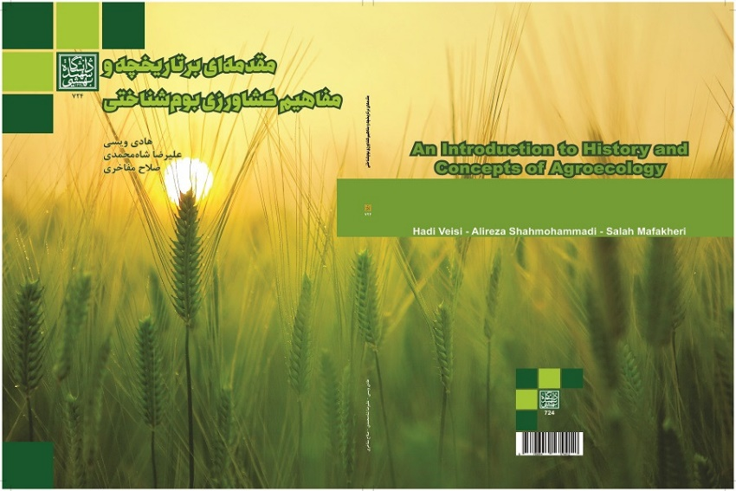
مقدمه‌ای بر تاریخچه و مفاهیم کشاورزی بوم‌شناختی
نوشتۀ دکتر هادی ویسی، علیرضا شاه‌محمدی و صلاح مفاخری
چاپ اول: 1398، 126 صفحۀ وزیری، قیمت: 200.000 ریال
از دیدگاه علمی، #کشاورزی #بوم‌شناختی «علم به‌کارگیری مفاهیم و اصول بوم‌شناختی برای طراحی و مدیریت سیستم‌های پایدار تولید مواد غذایی» تعریف شده و تأکید بر آن است که این علم در بوم‌شناسی (اکولوژی) و زراعت ریشه دارد. «مطالعۀ جامع زیست‌بوم تمام سیستم‌های تولید مواد غذایی، با درنظرگرفتن ابعاد زیست‌بومی، اقتصادی و اجتماعی» تعریف جامع‌ترِ کشاورزی بوم‌شناختی است. رویکرد کشاورزی بوم‌شناختی (#اکولوژیک)، با به‌کارگیری روش‌های علمی و عملی، می‌کوشد تا چالش‌های موجود در تولید محصولات را برطرف کند. در آغاز، این نوع کشاورزی عمدتاً به تولید محصولات کشاورزی اختصاص داشت. با گسترش و به‌کارگیری کشاورزی بوم‌شناختی در سطح جهان، مباحث مهمی همچون مسائل محیط‌زیستی، اجتماعی، اقتصادی و اخلاقی نیز مطرح شدند که امروزه جزء جدایی‌ناپذیر این کشاورزی به‌شمار می‌روند. اکنون کشاورزی بوم‌شناختی را می‌توان یک‌رشتۀ علمی، یک جنبش و یا یک شیوۀ عملی تعبیر کرد.
امروزه دانشمندانِ بسیاری که در ابتدا کشاورزی بوم‌شناختی را نوعی روش علمی با مجموعه‌ای از روش‌های عملی برمی‌شمردند، اعتقاد دارند که این نوع کشاورزی، باتوجه‌به روش‌های علمی و عملی‌اش، این ظرفیت را دارد تا به جنبشی برای تغییر سیستم‌های تولید کشاورزی و مواد غذایی تبدیل شود. ازاین‌رو، شناخت و بهره‌گیری از هر رویکردی، در وهلۀ نخست، نیازمند بررسی تاریخچه و روند ظهور و پیشرفت آن رویکرد است. در حال حاضر، اصطلاح کشاورزی بوم‌شناختی را به‌عنوان نوعی جنبش، مجموعه‌ای از روش‌ها و همچنین یک شیوۀ علمی به‌کار می‌برند.​​​​​​​

Slide 13
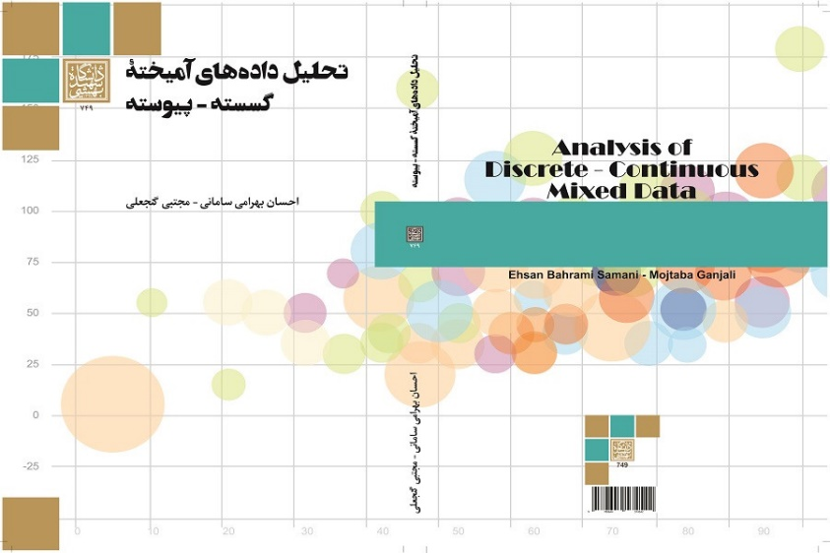
تحلیل داده‌های آمیختۀ گسسته – پیوسته
نویسنده: دکتر احسان بهرامی سامانی و دکتر مجتبی گنجعلی
چاپ اول: 1398، 234 صفحۀ وزیری، قیمت 350.000 ریال
#آمار_کاربردی امروزه نقش به‌سزایی در علوم مختلف از جمله علوم پزشکی، علوم اجتماعی، علوم بیم‌سنجی، علوم ورزشی، علوم قرآنی و غیره دارد و بسیاری از محققان، آمار کاربردی را جزء مهم‌ترین ابزارهای پژوهشی‌ خود می‌دانند. آمار کاربردی در مقاطع کارشناسی و تحصیلات تکمیلی از مهم‌ترین تخصص‌ها برای دانشجویان رشتة آمار محسوب می‌شود. این کتاب با هدف آموزش و افزایش تخصص و مهارت دانشجویان رشته آمار و سایر رشته‌ها، در حوزه تحلیل داده‌ها در آمار کاربردی به‌نگارش درآمده است و در مورد تحلیل داده‌های گسسته، پیوسته و آمیخته‌ای از آنها مباحث مفصلی دارد. اگرچه منابع مناسب داخلی و خارجی در حوزة تحلیل داده‌های #گسسته و پیوسته در اختیار محققان و دانشجویان امروزی است، اما فقدان منابع داخلی در حوزة تحلیل داده‌های آمیخته نکته‌ای است که باید به آن توجه داشت. از سوی دیگر، منابع خارجی این حوزه نیز عمدتاً مجموعه مقالاتی است که فقط در یک کتاب توسط دی‌لئون و کریر (2013) گردآوری شده‌اند. در این شرایط کتاب حاضر می‌تواند برای دانشجویان تحصیلات تکمیلی در دروسی همچون تحلیل داده‌های آمیخته، مباحث پیشرفته، فنون آماری، شبیه‌سازی، مباحث پیشرفته در تحلیل داده‌ها منبعی مناسب باشد. همچنین برخی از فصل‌های آن می‌تواند در طرح درس‌هایی همچون محاسبات آماری، محاسبات آماری پیشرفته، مدل‌های خطی تعمیم‌یافته، رگرسیون 1 و 2، روش‌های گسسته و پیوسته، برای دانشجویان دوره کارشناسی مورد استفاده قرار گیرد.
شیوة نگارش کتاب، افزایش مهارت، بررسی مفهوم شناساپذیری در مدل‌های آماری، بررسی مفاهیم مهم و جذاب در تحلیل داده‌ها و معرفی نرم‌افزارهای مناسب از جمله ویژگی‌های منحصربه‌فرد این کتاب است که می‌تواند وجه تمایز آن از سایر کتاب‌های این حوزه‌ باشد.​​​​​​​

Slide 14
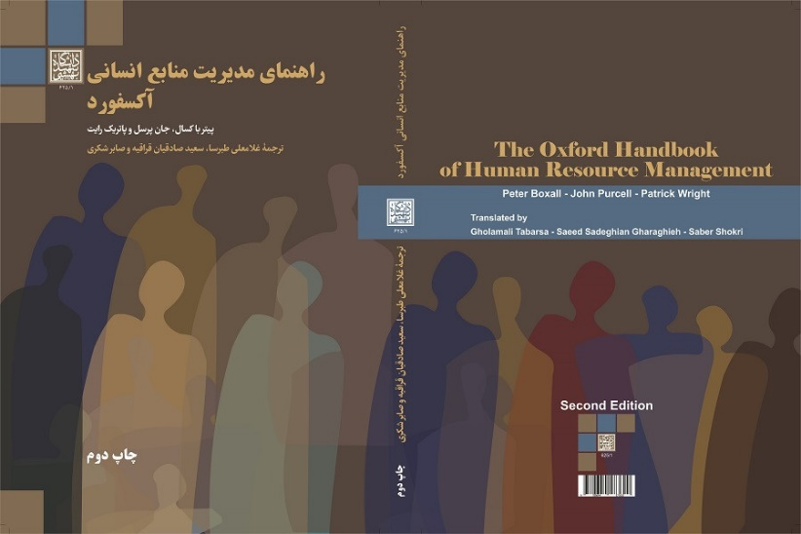
راهنمای مدیریت منابع انسانی آکسفورد
نوشتۀ: پیتر باکسال، جان پرسل و پاتریک رایت
ترجمۀ: دکتر غلامعلی طبرسا؛ سعید صادقیان قراقیه؛ صابر شکری
چاپ دوم: 1398، 500 صفحۀ رحلی، قیمت: 900.000 ریال
موج شتابان تحول، خلاقیت و نوآوري در دنیاي معاصر بیش از پیش متوجه منابع انسانی یا همان سرمایه‌هاي انسانی و به تعبیر دیگر، اصلی‌ترین دارایی نامشهود سازمان شده است، به ‌طوری‌که می‌توان گفت اگر در گذشته جنگ براي فتح سرزمین و کشورگشایی بوده، امروزه این وضعیت به جنگ براي فتح استعداد یا همان شکار مغزها تغییر یافته است.
​​​​​​​بی‌شک اصلی‌ترین دلیل این موفقیت به الگوي مدیریت منابع انسانی آن‌ها برمی‌گردد، زیرا هیچ موفقیت پایداري برحسب اقبال و تصادف حاصل نمی‌شود. بررسی تطبیقی و روندهاي تجربی نشان می‌دهد که کشورها و سازمان‌ها فعال‌تر از گذشته وارد حوزة مدیریت منابع انسانی شده‌اند. به تبع این توجه، سرمایه گذاري در طرح‌هاي مطالعاتی مرتبط با مدیریت منابع انسانی نیز روند درحال توسعه‌اي را می‌آزماید.
​​​​​​​یکی از تلاش‌هاي نسبتاً جامع در قالب پژوهش‌هاي نظري و کاربردي را دانشگاه آکسفورد به ثمر رسانده است. نتیجۀ این تلاش‌ تألیف کتاب راهنماي مدیریت منابع انسانی آکسفورد است که مترجمان پس از مطالعه، با هدف تقویت زیرساخت‌هاي علمی و کاربردي در این حوزه، آن را ترجمه کرده‌اند. کتاب حاضر داراي چهار بخش و 29 فصل است که ترجمۀ آن در یک مجلد به زیور طبع آراسته شده است. این چهار بخش عبارت‌اند از: بخش اول: اصول و چارچوب‌ها؛ بخش دوم: وظایف و فرایندهاي مهم مدیریت منابع انسانی؛ بخش سوم: پویایی‌ها و الگوها؛ و بخش چهارم: سنجش و نتایج.

Slide 15
Practice Reading: A Foundation English Course for University Students, Book 1 & 2
زبان انگلیسی دانشگاهی (پیش‌نیاز و عمومی)
نوشتۀ: دکتر محمدرضا عنانی‌سراب
کتاب 1 : چاپ دوم: 1393، 138 صفحۀ وزیری، قیمت: 70.000 ریال
کتاب 2 چاپ سوم: 1398، 134 صفحۀ وزیری، قیمت: 200.000 ریال
مجموعۀ زبان انگلیسی دانشگاهی (پیش‌نیاز و عمومی)، در دو مجلد، با هدف آماده‌سازی دانشجویان رشته‌های مختلف دانشگاهی برای خواندن متون مرتبط با رشتۀ خود به زبان انگلیسی طراحی شده است. در این مجموعه سعی شده است تا مهارت خواندن و درک مطلب به‌شکلی نظام‌مند و مرحله‌ای برنامه‌ریزی شود. با این هدف، هر درس با خواندن فشردۀ متنی جذاب طی سه مرحلۀ پیش از خواندن، خواندن، و پس از خواندن آغاز می‌شود تا دانشجویان خواندن متون دانشگاهی را به زبان انگلیسی تجربه کنند. برای تسهیل و تعمیق تجربۀ خواندن در مرحلۀ پس از خواندن، افزون بر تمرین درک مطلب، راهکارهای خواندن، راهکارهای لغت‌آموزی و نکات دستوری مرتبط با درک متنِ هر درس ارائه و تمرین می‌شود. انتظار می‌رود با تمرین‌های مناسب و کافی، دانشجویان بتوانند در انتهای دورۀ آموزشی توانایی خواندن مستقل را کسب کنند. در مقدمۀ هر مجلد روش تدریس مهارت‌ها نیز به شکل خلاصه و کاربردی مطرح شده است.

Slide 16
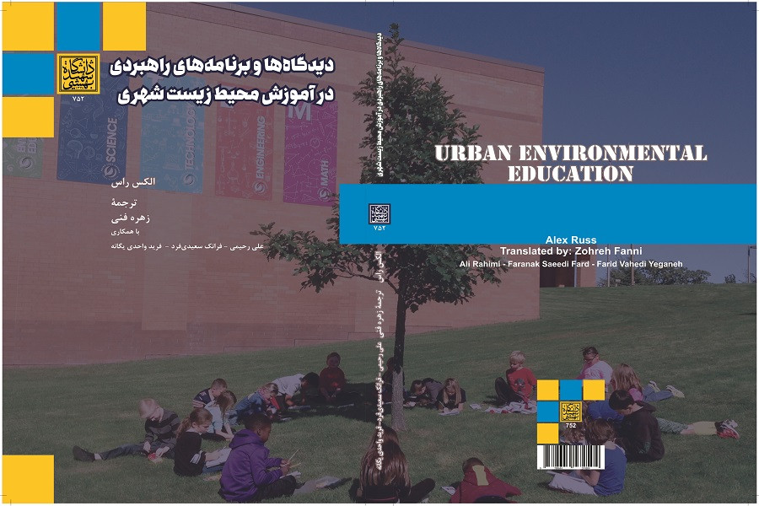
دیدگاه‌ها و برنامه‌های راهبردی در آموزش محیط‌زیست شهری
نویسنده: الکس راس؛
ترجمۀ: دکتر زهره فنی با همکاری علی رحیمی، فرانک سعیدی‌فرد، فرید واحدی یگانه
چاپ اول: 1398، 318 صفحۀ وزیری، قیمت: 480.000 ریال
آموزش و کسب اطلاعات و آگاهی‌های گوناگون، سنگ بنای زندگی و فعالیت‌های بشر در کرۀ زمین را شکل می‌دهد. با افزایش شمار جمعیت و پیچیدگی فعالیت‌های انسانی در زمین، اهمیت و جایگاه آموزش در مراحل مختلف حیات انسان نیز بیش از پیش آشکار شده است. محیط‌زیست از زمینه‌هایی است که نقش آموزش در حفظ و حراست از آن بسیار چشمگیر و اساسی بوده است. حقوق و شرایط محیط‌زیست، به‌طور ویژه در شهرها نادیده گرفته شده؛ زیرا به دلیل نبود آموزش و آگاهی، چنین فرض شده است که زندگی شهری و شهرنشینی و تداوم مطلوب آن، ارتباط چندانی با محیط طبیعی ندارد، درحالی‌که شهرهای پیشرفته و آگاه جهان، امروز به مدد آموزش‌های ویژه، به اهمیت بنیادی حفظ اکوسیستم‌های طبیعی و محیط‌زیست خود پی برده‌اند. بسیاری از دیدگاه‌ها و برنامه‌ها و به‌ویژه آموزش‌هایِ این حوزه، در کشورهای گوناگون مطرح، بررسی و اجرا شده‌اند.
کتاب حاضر، ترجمة یکی از منابع معتبر گردآمده از این رویکردها و برنامه‌هاست که می‌تواند الگوی مناسبی برای مدیران، سیاستگذاران، آموزگاران و دست اندرکاران بخش‌های محیط‌زیست و جامعة شهری ایران باشد.​​​​​​​

Slide 17
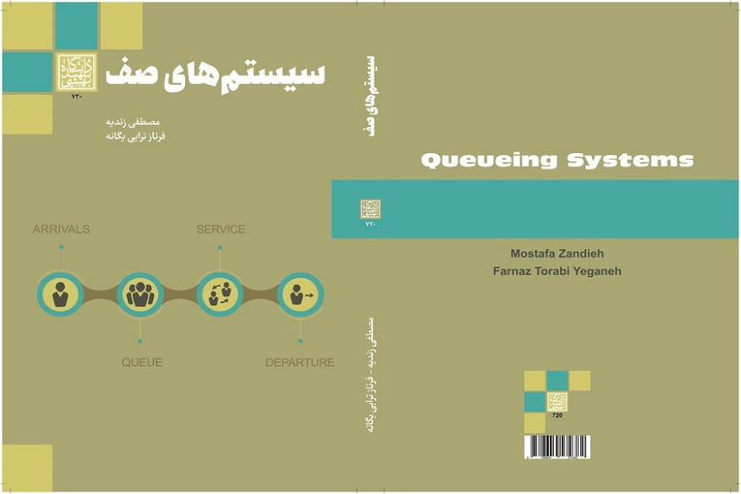
سيستم‌هاي صف
نوشتۀ: دکتر مصطفي زنديه و فرناز ترابي يگانه
چاپ اول: 1398، 316 صفحۀ وزیری، قیمت: 450.000 ریال
انتظار در صف براي هيچ‌يك از ما مطلوب نيست، اما كاهش زمان انتظار نيز نيازمند سرمايه‌گذاري بيشتر است. درك تأثير اين سرمايه‌گذاري اضافي بر زمان انتظار و دیگر شاخص‌هاي ارزيابي كاراييِ #سيستم‌هاي_صف براي تصميم‌گيري دربارة صرف سرماية بيشتر اهميت بسيار دارد. ازاين‌رو، فراگيري مدل‌ها و تكنيك‌ها براي شناخت و تحليل سيستم‌هاي صف لازم است.
كتاب سیستم‌های صف دربرگیرندۀ مفاهيم و اصول نظري سيستم‌هاي صف و كاربردهاي آن است. نگارندگان کتاب بر ارائة ساده و قابل فهم مطالب تأکید داشته‌اند؛ ازاین‌رو، در هر فصل مثال‌ها و مسائلی گنجانده شده تا درك عميق‌تر مباحث نظري سيستم‌هاي صف ممکن شود. این کتاب که در هشت فصل نوشته شده، برای دانشجویان رشته‌های مهندسی صنایع، ریاضی کاربردی، آمار و مدیریت صنعتی کاربردی و مفید است.​​​​​​​

Slide 18
سيستم‌هاي صف
نوشتۀ: دکتر مصطفي زنديه و فرناز ترابي يگانه
چاپ اول: 1398، 316 صفحۀ وزیری، قیمت: 450.000 ریال
انتظار در صف براي هيچ‌يك از ما مطلوب نيست، اما كاهش زمان انتظار نيز نيازمند سرمايه‌گذاري بيشتر است. درك تأثير اين سرمايه‌گذاري اضافي بر زمان انتظار و دیگر شاخص‌هاي ارزيابي كاراييِ #سيستم‌هاي_صف براي تصميم‌گيري دربارة صرف سرماية بيشتر اهميت بسيار دارد. ازاين‌رو، فراگيري مدل‌ها و تكنيك‌ها براي شناخت و تحليل سيستم‌هاي صف لازم است.
كتاب سیستم‌های صف دربرگیرندۀ مفاهيم و اصول نظري سيستم‌هاي صف و كاربردهاي آن است. نگارندگان کتاب بر ارائة ساده و قابل فهم مطالب تأکید داشته‌اند؛ ازاین‌رو، در هر فصل مثال‌ها و مسائلی گنجانده شده تا درك عميق‌تر مباحث نظري سيستم‌هاي صف ممکن شود. این کتاب که در هشت فصل نوشته شده، برای دانشجویان رشته‌های مهندسی صنایع، ریاضی کاربردی، آمار و مدیریت صنعتی کاربردی و مفید است.​​​​​​​

